Slide 1


Slide 2
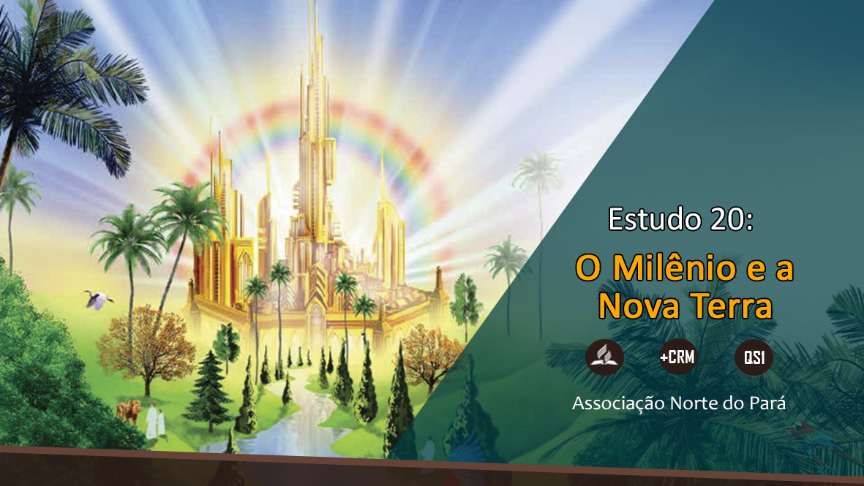

Slide 3
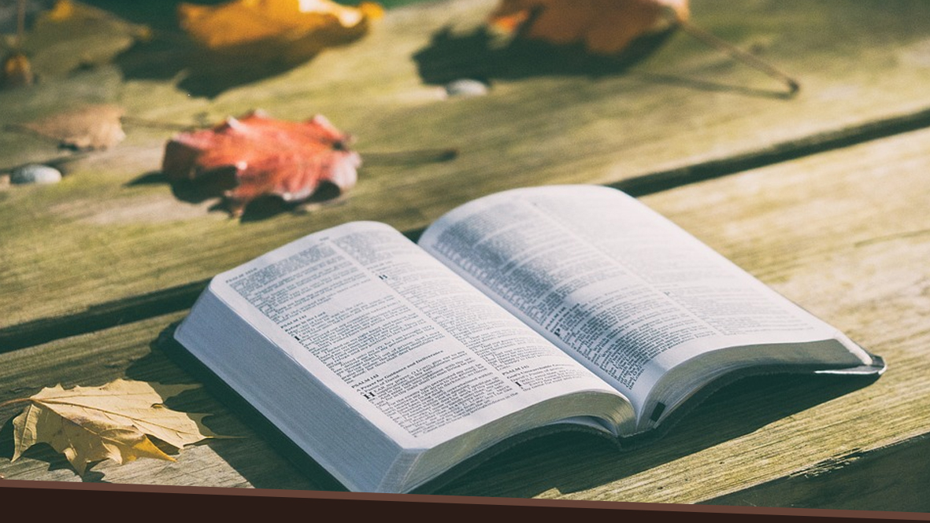
Contudo, divergem quanto à data do seu começo e fim, e também em relação ao que deve ocorrer durante o período.
A Bíblia ajuda a chegar à conclusão correta.
Notes:
Contudo, divergem quanto à data do seu começo e fim, e também em relação ao que deve ocorrer durante o período. Deixando a Bíblia falar por si mesma, não é difícil chegar à conclusão correta.

Slide 4
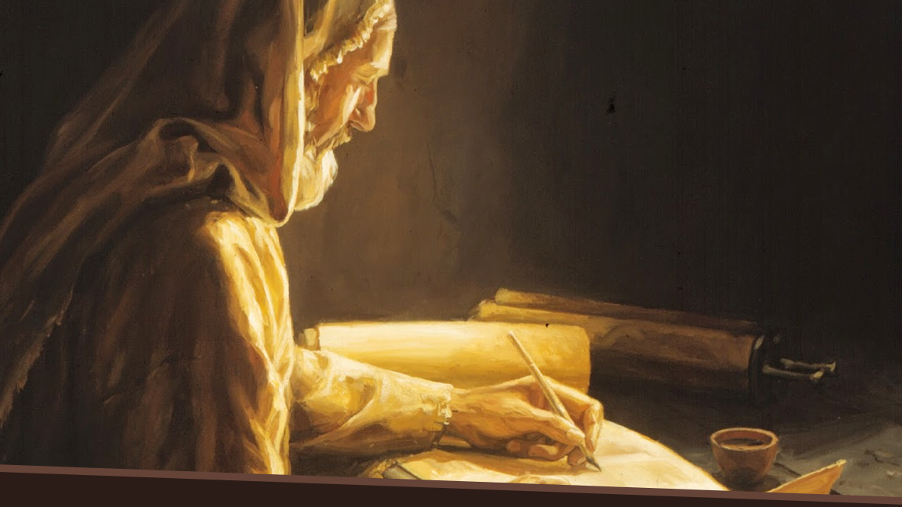
1. Que evento descrito por João promove alegria no céu?
Notes:
1) Que período de tempo é descrito por João em Apocalipse 20:1-3? - Marque com um “X” a alternativa correta

Slide 5

“Então, vi descer do céu um anjo; tinha na mão a chave do abismo e uma grande corrente. Ele segurou o dragão, a antiga serpente, que é o diabo, Satanás, e o prendeu por mil anos; lançou-o no abismo, fechou-o e pôs selo sobre ele, para que não mais enganasse as nações até se completarem os mil anos. Depois disto, é necessário que ele seja solto pouco tempo.”
Apocalipse 20:1-3

Slide 6
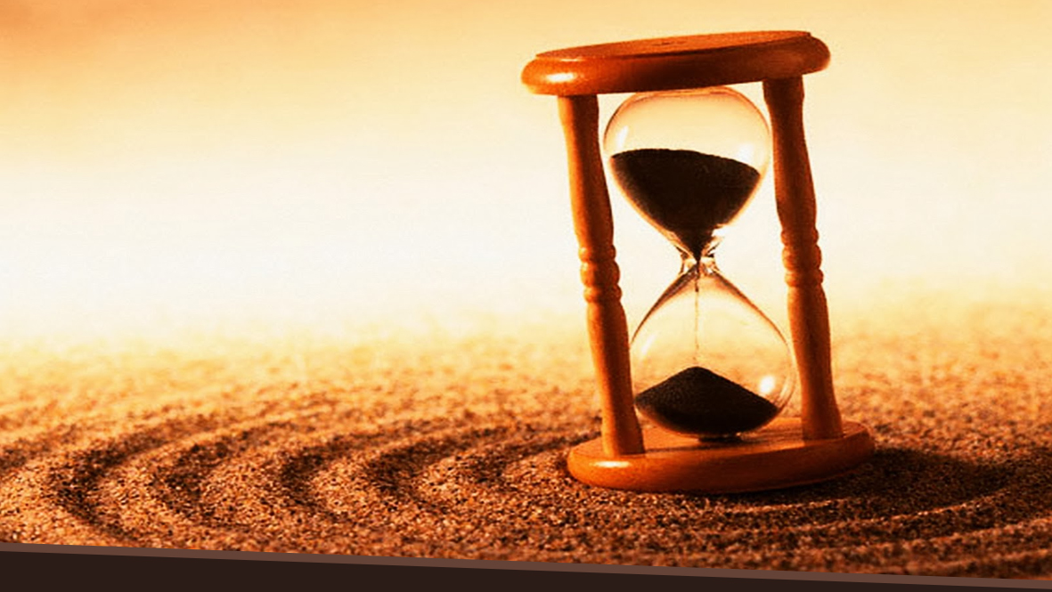
A palavra milênio não ocorre na Bíblia, mas é um vocábulo criado para descrever o período de mil anos mencionado seis vezes em Apocalipse 20:1-10, que acontece entre a 1º e a 2º ressurreição.
Notes:
A palavra milênio não ocorre na Bíblia, mas é um vocábulo criado para descrever o período de mil anos mencionado seis vezes em Apocalipse 20:1-10, que acontece entre a 1º e a 2º ressurreição. Jesus se refere a elas em ordem cronológica (Jo 5:28-29) e Paulo declara que o arrebatamento visível da Igreja ocorrerá na primeira ressurreição, quando os justos mortos forem ressuscitados (1Ts 4:16-17).

Slide 7
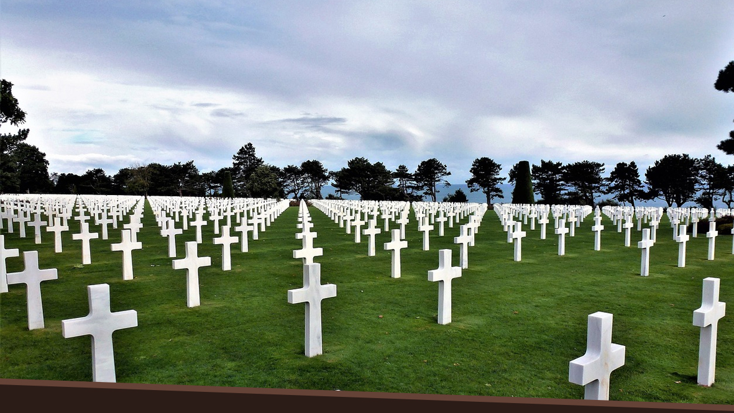
Apocalipse indica que “o restante dos mortos”, ou seja,
os ímpios, só ressuscitarão depois do milênio.
Notes:
Apocalipse indica que “o restante dos mortos”, ou seja, os ímpios, só ressuscitarão depois do milênio (Ap 20:5). A expressão final do verso 5, “esta é a primeira ressurreição”, pertence, na verdade ao verso 6, “bem-aventurado e santo é aquele que tem parte na primeira ressurreição; sobre esses a segunda morte não tem autoridade”. Portanto, durante esse período os justos estarão com Cristo no céu.

Slide 8
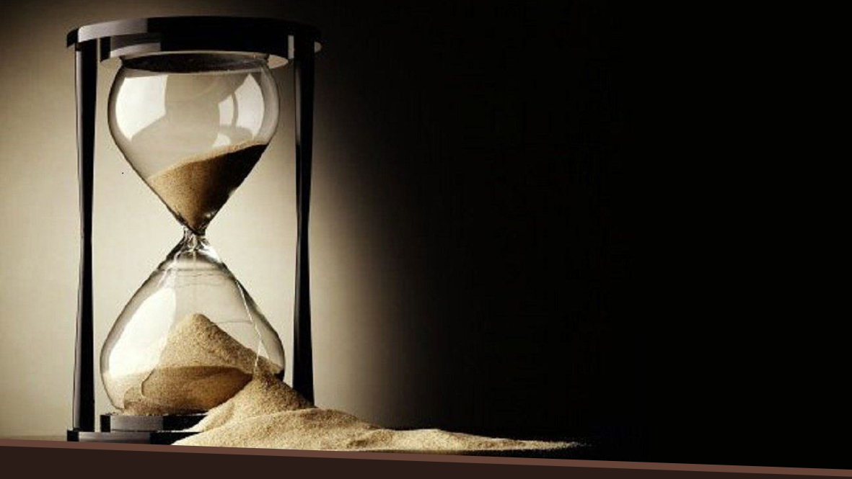
2. De que atividades os salvos participarão durante os 1000 anos?
Notes:
2. De que atividades os salvos participarão durante os 1000 anos? Apocalipse 20:4-6

Slide 9
“Vi também tronos, e nestes sentaram-se aqueles aos quais foi dada autoridade de julgar. Vi ainda as almas dos decapitados por causa do testemunho de Jesus, bem como por causa da palavra de Deus, tantos quantos não adoraram a besta, nem tampouco a sua imagem, e não receberam a marca na fronte e na mão; e viveram e reinaram com Cristo durante mil anos”.
Apocalipse 20:4

Slide 10
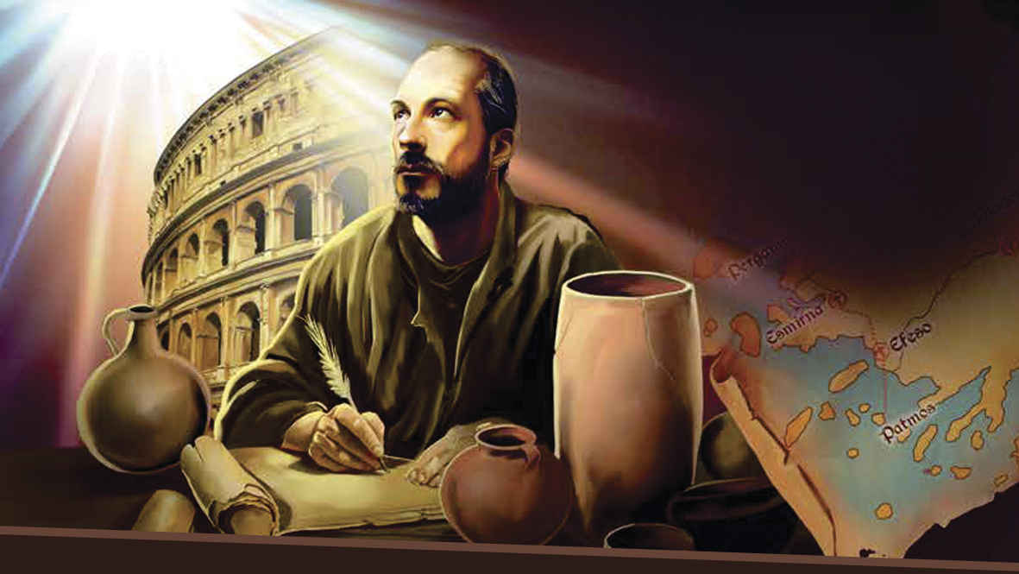
O apóstolo Paulo declara em 1Coríntios 6:2 e 3 que os salvos hão de julgar o mundo durante o milênio.
Notes:
O apóstolo Paulo declara em 1Coríntios 6:2 e 3 que os salvos hão de julgar o mundo. Tendo em vista que o juízo investigativo ocorre antes do retorno de Cristo, o julgamento que acontecerá durante o milênio não decide quem estará salvo ou perdido, pois, essa decisão já terá sido tomada por Deus, em resposta à aceitação ou rejeição de Sua graça, antes da segunda vinda.

Slide 11
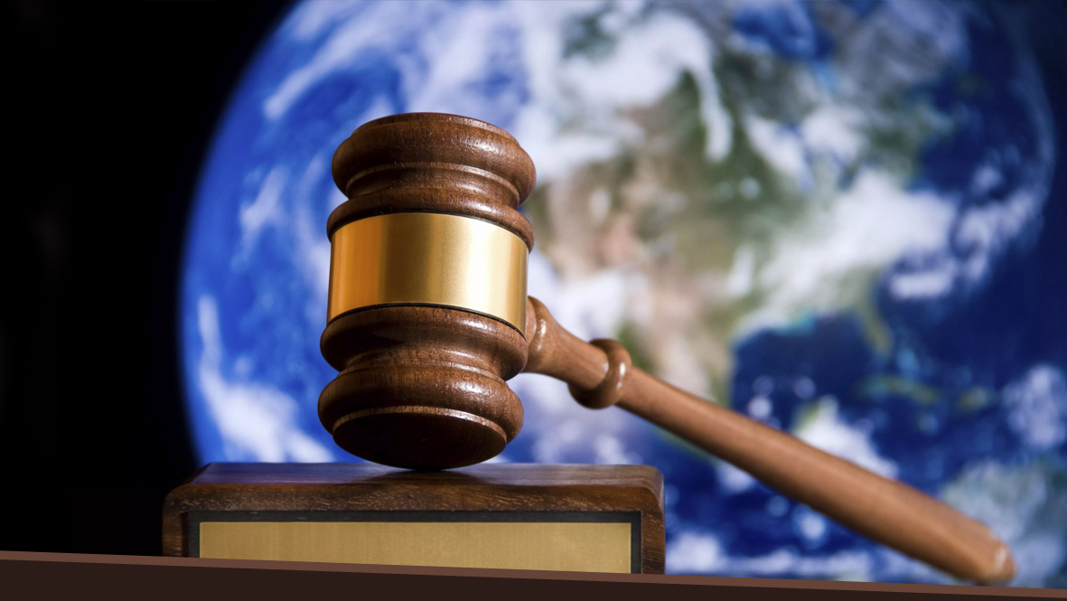
Esse é o juízo judicativo, no qual o SENHOR mostrará detalhadamente a razão pela qual os ímpios se perderam.
Notes:
Trata-se, portanto, do juízo judicativo, no qual o SENHOR mostrará detalhadamente a razão pela qual os ímpios se perderam. Os santos terão a oportunidade de averiguar as oportunidades que lhes foram dadas por um Deus amoroso que tudo fez para salvá-los. Então, não restará qualquer dúvida quanto ao caráter divino e os critérios utilizados para lidar com a raça humana.

Slide 12
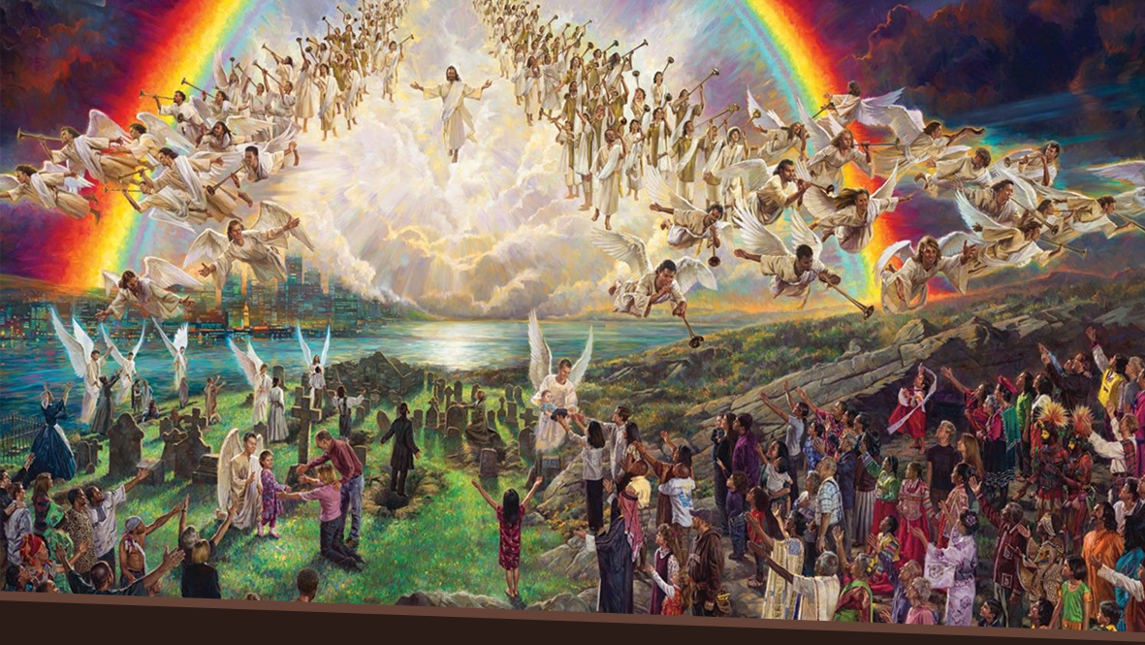
3. Que declaração é feita àqueles que ressuscitam na 1º ressurreição?
Notes:
3. Que declaração é feita àqueles que ressuscitam na 1º ressurreição?
Apocalipse 20:6

Slide 13
“Bem-aventurado e santo é aquele que tem parte na primeira ressurreição; sobre esses a segunda morte não tem autoridade; pelo contrário, serão sacerdotes de Deus e de Cristo e reinarão com ele os mil anos”.
Apocalipse 20:6

Slide 14
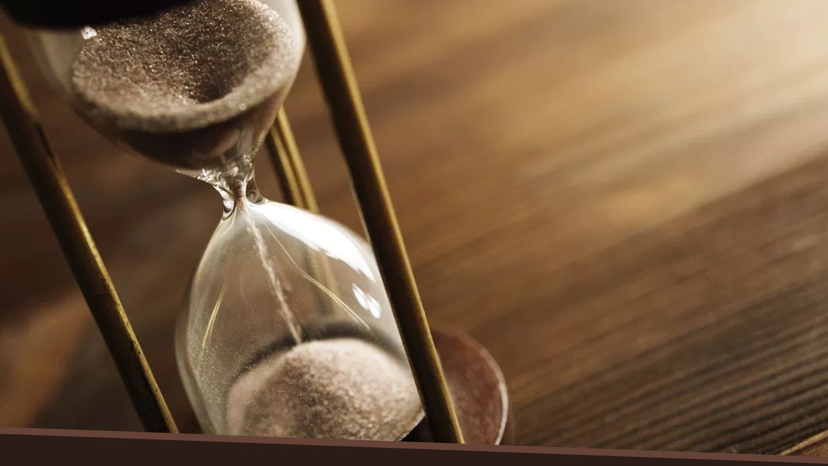
Os que não ressuscitarem na primeira ressurreição permanecerão mortos por 1.000 anos. Após esse período, os ímpios ressuscitarão para a morte.
Notes:
Os que não ressuscitarem na primeira ressurreição permanecerão mortos por 1.000 anos (Ap 20:5). Essa segunda ressurreição não é para a vida, mas, para conceder “o salário do pecado” a segunda morte (Rm 6:23; Ap 20:14). Todos os que ressuscitarem nesse momento passarão pela experiência da morte eterna. (Ver apêndice 1).

Slide 15
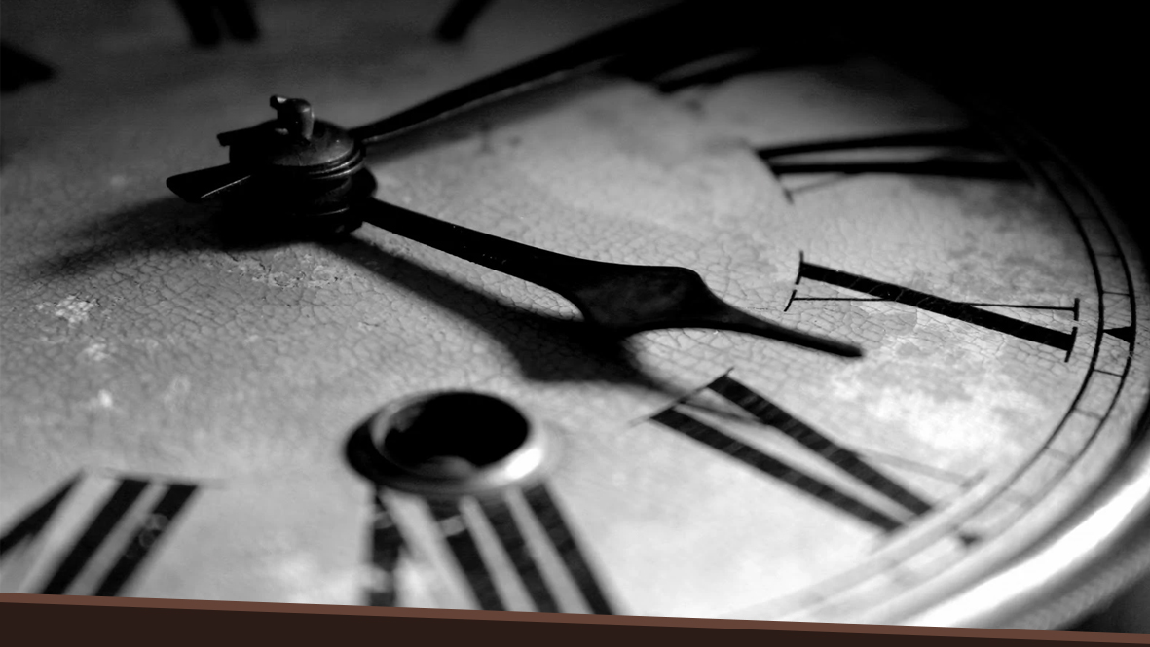
4. Que evento se dará após completarem os 1000 anos?
Notes:
4. Que evento se dará após completarem os 1000 anos? Apocalipse 20:7-9; 21:2,10 Marque com um “X” a alternativa correta (Apêndice 2

Slide 16
“Quando, porém, se completarem os mil anos, Satanás será solto da sua prisão e sairá a seduzir as nações que há nos quatro cantos da terra, Gogue e Magogue, a fim de reuni-las para a peleja. O número dessas é como a areia do mar. Marcharam, então, pela superfície da terra e sitiaram o acampamento dos santos e a cidade querida; desceu, porém, fogo do céu e os consumiu”.
Apocalipse 20:7-9

Slide 17
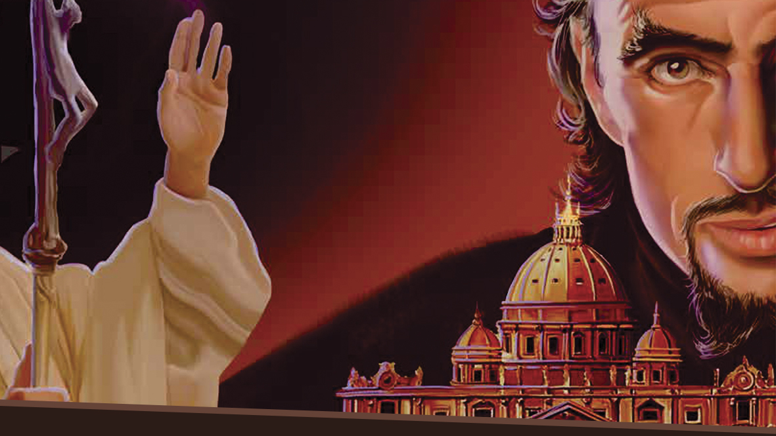
5. Qual será o fim do diabo, da besta, do falso profeta e daqueles que rejeitaram a Cristo?
Notes:
5. Qual será o fim do diabo, da besta, do falso profeta e daqueles que rejeitaram a Cristo? Apocalipse 20:10,14,15; 21:8, 22:15 - Marque com um “X” a alternativa correta

Slide 18
“O diabo, o sedutor deles, foi lançado para dentro do lago de fogo e enxofre, onde já se encontram não só a besta como também o falso profeta; e serão atormentados de dia e de noite, pelos séculos dos séculos”.
Apocalipse 20:10

Slide 19
“Então, a morte e o inferno foram lançados para dentro do lago de fogo. Esta é a segunda morte, o lago de fogo. E, se alguém não foi achado inscrito no Livro da Vida, esse foi lançado para dentro do lago de fogo”.
Apocalipse 20:14-15

Slide 20
“Quanto, porém, aos covardes, aos incrédulos, aos abomináveis, aos assassinos, aos impuros, aos feiticeiros, aos idólatras e a todos os mentirosos, a parte que lhes cabe será no lago que arde com fogo e enxofre, a saber, a segunda morte”.
Apocalipse 21:8

Slide 21
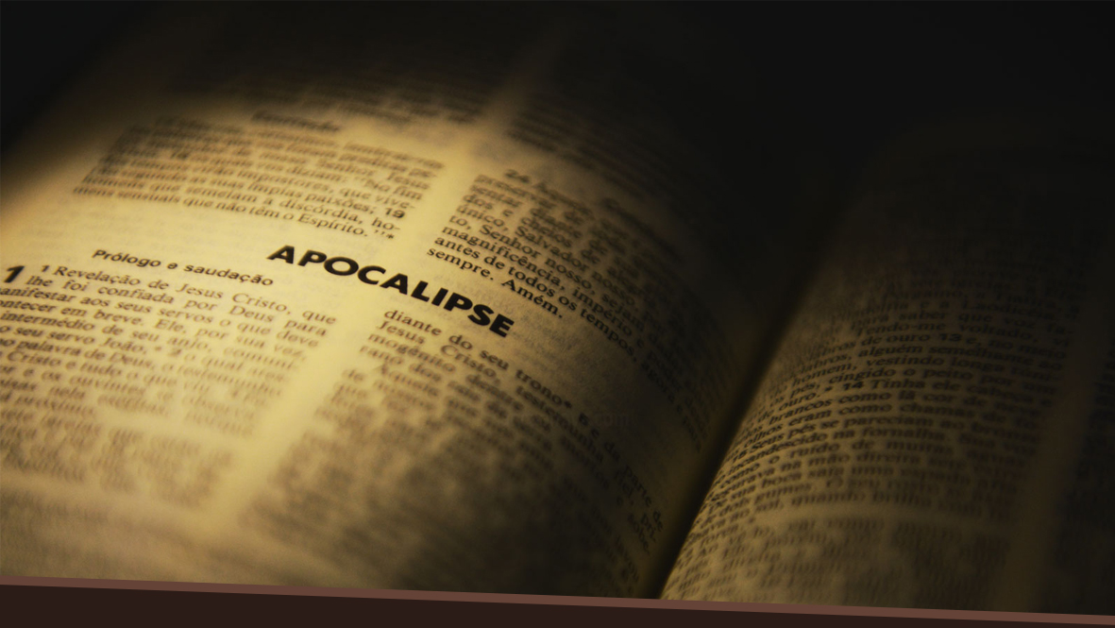
6. Como o apocalipse descreve a Nova Terra?
Notes:
6. Como o apocalipse descreve a Nova Terra? Apocalipse 21:12-27

Slide 22
“Tinha grande e alta muralha, doze portas, e, junto às portas, doze anjos, e, sobre elas, nomes inscritos, que são os nomes das doze tribos dos filhos de Israel. Três portas se achavam a leste, três, ao norte, três, ao sul, e três, a oeste. A muralha da cidade tinha doze fundamentos, e estavam sobre estes os doze nomes dos doze apóstolos do Cordeiro”.
Apocalipse 21:12-14

Slide 23
“Aquele que falava comigo tinha por medida uma vara de ouro para medir a cidade, as suas portas e a sua muralha. A cidade é quadrangular, de comprimento e largura iguais. E mediu a cidade com a vara até doze mil estádios. O seu comprimento, largura e altura são iguais. Mediu também a sua muralha, cento e quarenta e quatro côvados, medida de homem, isto é, de anjo”.
Apocalipse 21:15-17

Slide 24
“A estrutura da muralha é de jaspe; também a cidade é de ouro puro, semelhante a vidro límpido. Os fundamentos da muralha da cidade estão adornados de toda espécie de pedras preciosas. O primeiro fundamento é de jaspe; o segundo, de safira; o terceiro, de calcedônia; o quarto, de esmeralda”.
Apocalipse 21:18,19

Slide 25
“o quinto, de sardônio; o sexto, de sárdio; o sétimo, de crisólito; o oitavo, de berilo; o nono, de topázio; o décimo, de crisópraso; o undécimo, de jacinto; e o duodécimo, de ametista. As doze portas são doze pérolas, e cada uma dessas portas, de uma só pérola. A praça da cidade é de ouro puro, como vidro transparente.
Apocalipse 21:20,21

Slide 26
“Nela, não vi santuário, porque o seu santuário é o Senhor, o Deus Todo-Poderoso, e o Cordeiro. A cidade não precisa nem do sol, nem da lua, para lhe darem claridade, pois a glória de Deus a iluminou, e o Cordeiro é a sua lâmpada”.
Apocalipse 21:22,23

Slide 27
“As nações andarão mediante a sua luz, e os reis da terra lhe trazem a sua glória. As suas portas nunca jamais se fecharão de dia, porque, nela, não haverá noite. E lhe trarão a glória e a honra das nações. Nela, nunca jamais penetrará coisa alguma contaminada, nem o que pratica abominação e mentira, mas somente os inscritos no Livro da Vida do Cordeiro”.
Apocalipse 21:24-27

Slide 28
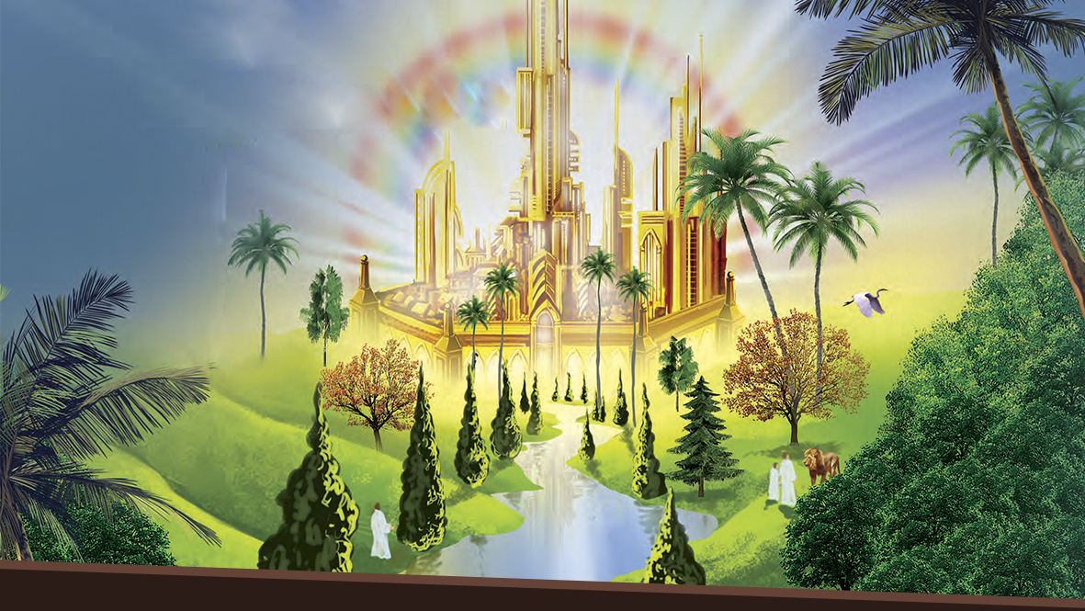
A Nova Jerusalém é a capital da Nova Terra. A cidade santa será quadrada, na mesma proporção do lugar santíssimo do santuário, cercada de muros adornados com pedras preciosas.
Notes:
A Nova Jerusalém é a capital da Nova Terra. A cidade santa será quadrada, na mesma proporção do lugar santíssimo do santuário, cercada de muros adornados com pedras preciosas. Em cada lado da cidade haverá três portas onde estarão escritos os nomes das doze tribos de Israel e dos doze apóstolos.

Slide 29
Em cada lado da cidade haverá três portas onde estarão escritos os nomes das doze tribos de Israel e dos doze apóstolos.
Notes:
A Nova Jerusalém é a capital da Nova Terra. A cidade santa será quadrada, na mesma proporção do lugar santíssimo do santuário, cercada de muros adornados com pedras preciosas. Em cada lado da cidade haverá três portas onde estarão escritos os nomes das doze tribos de Israel e dos doze apóstolos.

Slide 30
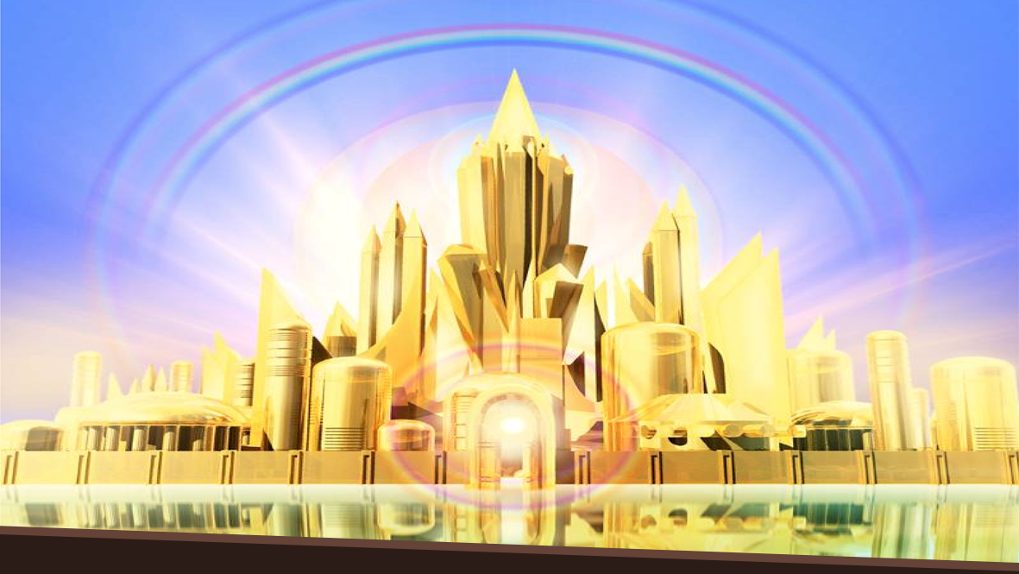
A Cidade será de ouro. Do trono de Deus e do Cordeiro sairá o Rio da Vida, brilhante como cristal.
Notes:
A Cidade será de ouro. Do trono de Deus e do Cordeiro sairá o Rio da Vida, brilhante como cristal. No meio de sua praça estará a Árvore da Vida. Quem são as pessoas que entrarão nesta linda e santa cidade? Em Apocalipse 21:27, encontramos a resposta:

Slide 31

O livro da vida registra o nome daqueles que aceitaram a Cristo e que demonstraram publicamente sua decisão através do batismo.
Notes:
“Nela, nunca jamais penetrará coisa alguma contaminada, nem o que pratica abominação e mentira, mas somente os inscritos no Livro da Vida do Cordeiro”. O livro da vida registra o nome daqueles que aceitaram a Cristo e que demonstraram publicamente sua decisão através do batismo.

Slide 32
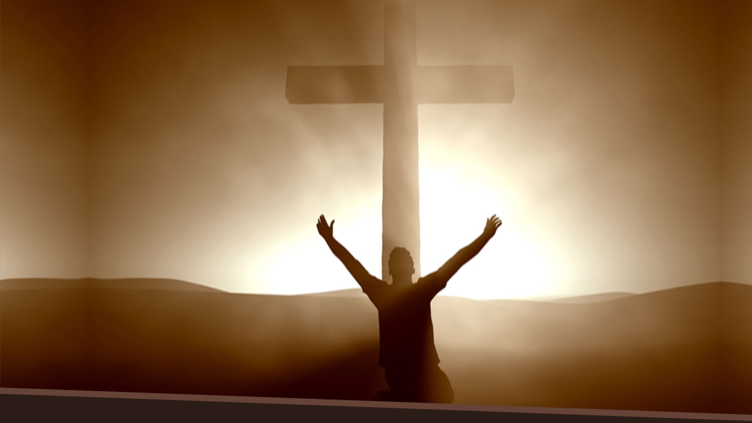
7. Que promessas são feitas àqueles que aceitam o plano da salvação?
Notes:
7. Que promessas são feitas àqueles que aceitam o plano da salvação? Apocalipse 21:3-7; 22:6, 7,12-14,17 - Marque com um “X” a alternativa correta

Slide 33
E eis que venho sem demora, e comigo está o galardão que tenho para retribuir a cada um segundo as suas obras. Eu sou o Alfa e o Ômega, o Primeiro e o Último, o Princípio e o Fim.
Bem-aventurados aqueles que lavam as suas vestiduras [no sangue do Cordeiro], para que lhes assista o direito à árvore da vida, e entrem na cidade pelas portas.
Apocalipse 22:12-14

Slide 34
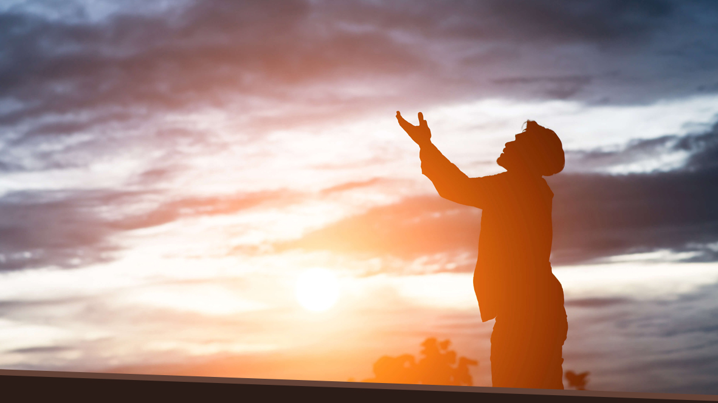
É maravilhoso saber que em breve nunca mais haverá morte, luto, pranto e dor. Muitos imaginam a Nova Terra como um lugar monótono e sem atividades.
Notes:
É maravilhoso saber que em breve nunca mais haverá morte, luto, pranto e dor. Muitos imaginam a Nova Terra como um lugar monótono e sem atividades (Ver Apêndice 4).

Slide 35
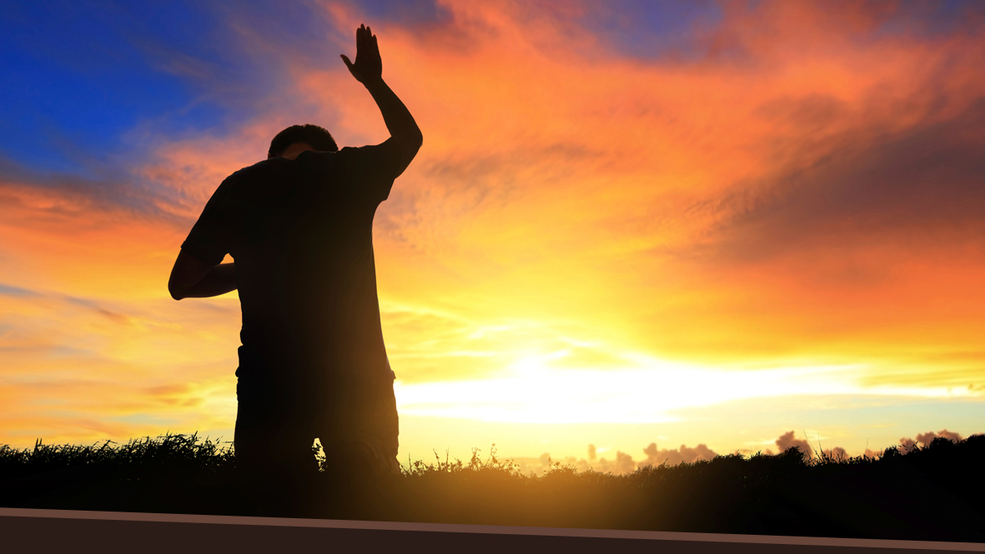
MINHA DECISÃO
Notes:
Compromisso de fé:
( ) Durante o milênio desejo estar com Cristo no Céu
( ) Deixarei de lado o tudo o que me impeça de tomar parte no grupo dos santos
( ) Decido fazer de Jesus o meu bem mais precisos e viver com Ele para sempre

